Slide 1
모세처럼 말씀따라 길이 보이지 않아요 혼자서는 갈 수 없어요 두렵고 불안해져요 혼자서는 할 수 없어요

Slide 2
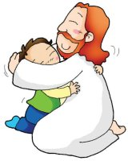
모세처럼 말씀따라 모세처럼 말씀 따라 하나님 뜻대로 살아 가면 돼 하나님 말씀 기억하고 순종할 때 주님이 나의 길을 열어주시죠

